Slide 1
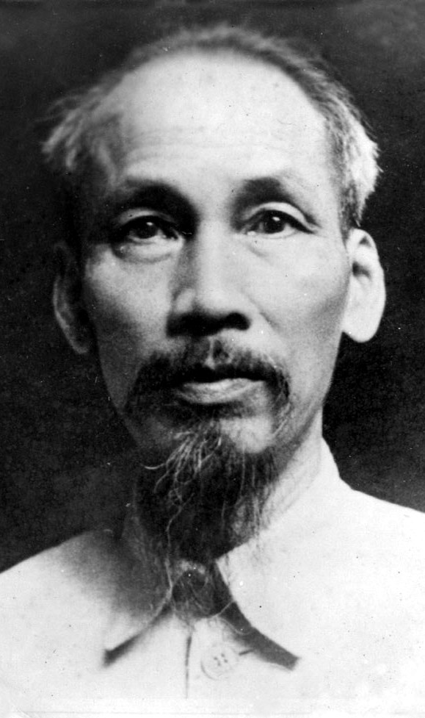
PHÂN TÍCH NHỮNG ĐIỂM SÁNG TẠO TRONG TƯ TƯỞNG HỒ CHÍ MINH
VỀ NỘI DUNG XÂY DỰNG CHỦ NGHĨA XÃ HỘI TRONG THỜI KỲ QUÁ ĐỘ Ở VIỆT NAM
Môn: Tư tưởng Hồ Chí Minh
GVHD: Ths. Nguyễn Thị Ngọc Dung
Nhóm 7:
38. Nguyễn Hồng Phúc
39. Nguyễn Anh Quân
40. Nguyễn Hữu Quân
41. Trần Văn Hồng Quân
42. Nguyễn Lương Quang
43. Nguyễn Văn Quang
44. Vũ Văn Quảng

Slide 2
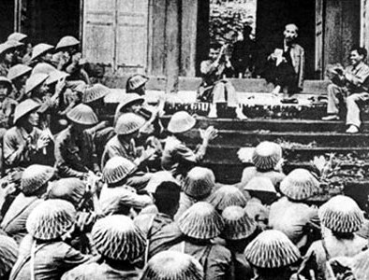
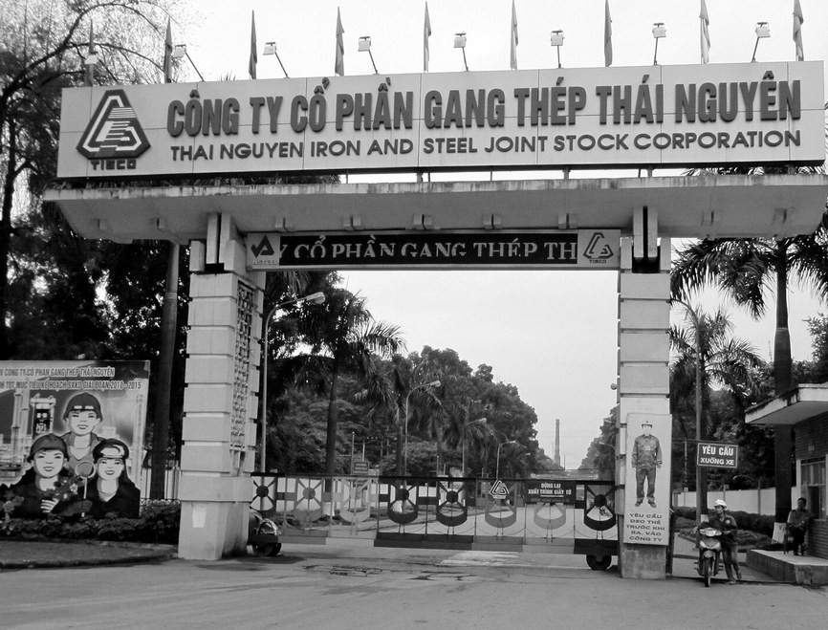
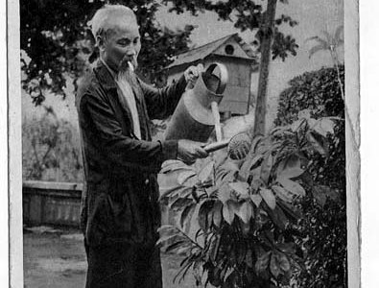
Nội dung trình bày
Bố cục 3 phần
01
02
03
Tính chất, đặc điểm và nhiệm vụ của thời kỳ quá độ
Nội dung xây dựng CNXH ở nước ta
Những điểm sáng tạo và kết luận
a. Kinh tế, b. Chính trị
c. Tư tưởng, văn hoá, xã hội

Slide 3
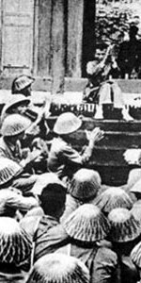
01 - Tính chất thời kỳ quá độ
Công cuộc biến đổi khó khăn nhất, sâu sắc nhất - "thậm chí nó còn gian nan, phức tạp hơn cả việc đánh giặc"
Hồ Chí Minh
1. Đảo lộn mọi mặt
Lực lượng sản xuất, quan hệ sản xuất, kiến trúc thượng tầng
=> "một cuộc chiến đấu khổng lồ"
2. Công việc mới mẻ
Vừa làm, vừa học, vừa rút kinh nghiệm
=> chưa có nhiều kinh nghiệm, nhất là về kinh tế
3. Bị chống phá
Thế lực phản động trong và ngoài nước tìm cách chống phá
Lời dặn
Phải thận trọng, tránh nôn nóng, chủ quan, đốt cháy giai đoạn; xác định đúng bước đi và hình thức phù hợp trình độ lực lượng sản xuất
Bác Hồ với bộ đội tại Đền Hùng, 9/1954

Slide 4
01 - Đặc điểm và nhiệm vụ
Đặc điểm to nhất của nước ta trong thời kỳ quá độ:
Nước nông nghiệp lạc hậu
Chủ nghĩa xã hội
tiến thẳng, không kinh qua giai đoạn phát triển TBCN
Nhiệm vụ
- Quan trọng nhất: xây dựng nền tảng vật chất - kỹ thuật của CNXH
- Xây dựng tiền đề kinh tế, chính trị, văn hoá, tư tưởng
- Cải tạo xã hội cũ, xây dựng xã hội mới - "xây dựng là nhiệm vụ chủ chốt và lâu dài"
- Thay đổi triệt để nếp sống, thói quen, ý nghĩ có gốc rễ hàng ngàn năm
- Thay đổi quan hệ sản xuất cũ, xoá bỏ giai cấp bóc lột; biến nước dốt nát, cực khổ thành nước có văn hoá cao, đời sống tươi vui hạnh phúc
Điểm sáng tạo
Tiến thẳng lên CNXH, nhưng đi tuần tự từng bước, từ thấp đến cao, qua các khâu trung gian, quá độ
Trước hết và quan trọng nhất
Sự lãnh đạo của Đảng Cộng sản + khối đại đoàn kết toàn dân tộc

Slide 5
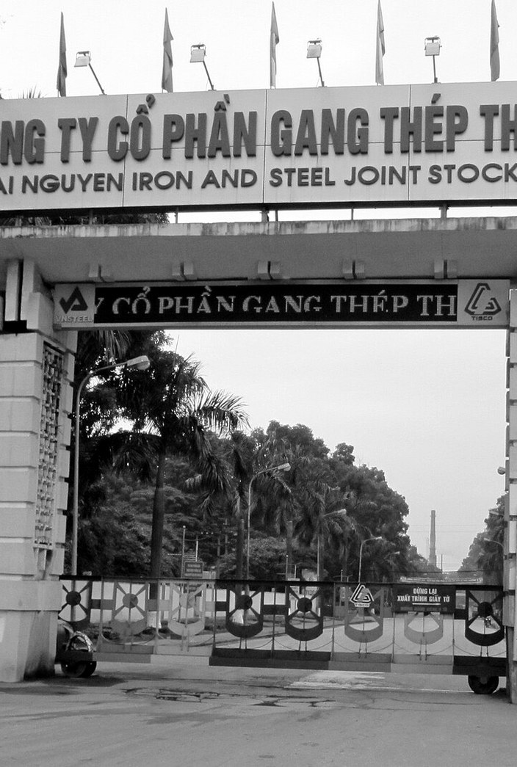
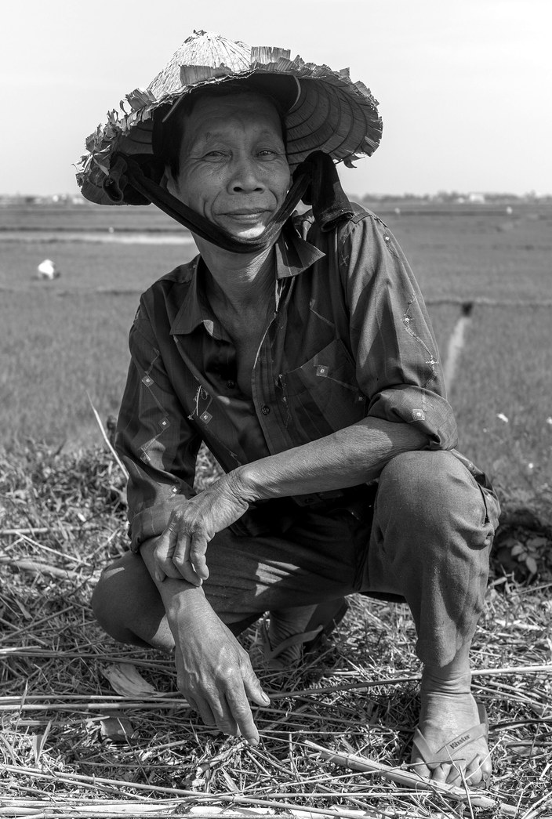
2a - Lĩnh vực kinh tế
Tăng năng suất lao động trên cơ sở công nghiệp hoá XHCN
"Hai chân" của nền kinh tế nước nhà
Nông nghiệp
là mặt trận hàng đầu
Thương nghiệp
là cầu nối tốt nhất giữa các ngành sản xuất xã hội
Xây dựng 3 cơ cấu
1. Cơ cấu kinh tế ngành
2. Cơ cấu các thành phần kinh tế
3. Cơ cấu vùng kinh tế và lãnh thổ
Gang thép Thái Nguyên
Nông dân trên đồng lúa
"Kẻ thù muốn đè bẹp ta về kinh tế thay bằng quân sự, vì vậy ta phải phát triển kinh tế."

Slide 6
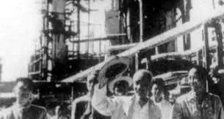
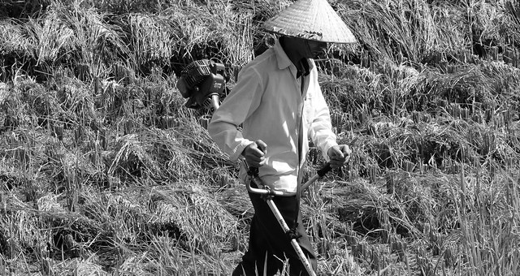
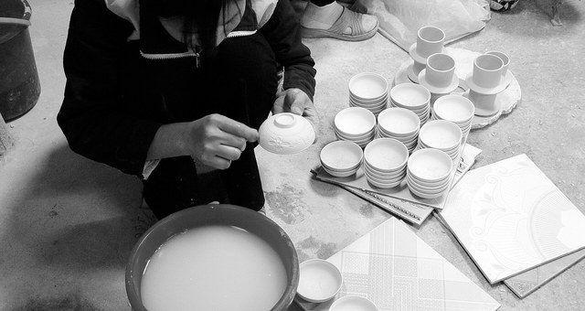
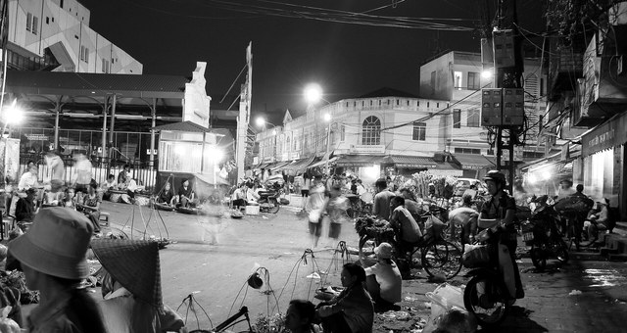
2a - Lĩnh vực kinh tế - Cơ cấu nhiều thành phần
Điểm sáng tạo
Hồ Chí Minh là người đầu tiên ở nước ta chủ trương phát triển kinh tế nhiều thành phần trong suốt thời kỳ quá độ, xác định rõ vị trí và xu hướng của từng thành phần
Bác Hồ thăm nhà máy, 1959
Nông dân gặt lúa
Làm gốm thủ công Bát Tràng
Buôn bán ở chợ Đồng Xuân
ƯU TIÊN PHÁT TRIỂN
Kinh tế quốc doanh
Tạo nền tảng vật chất cho CNXH, thúc đẩy cải tạo xã hội chủ nghĩa
ĐẶC BIỆT KHUYẾN KHÍCH
Hợp tác xã
Sở hữu tập thể của nhân dân lao động.
Nguyên tắc: dần dần, từ thấp đến cao, tự nguyện, cùng có lợi - chống chủ quan, gò ép, hình thức
BẢO HỘ SỞ HỮU
Thợ thủ công, lao động riêng lẻ
Hướng dẫn, giúp cải tiến cách làm ăn; khuyến khích đi vào con đường hợp tác
KHÔNG XOÁ BỎ SỞ HỮU
Tư sản công thương
Hướng dẫn làm lợi cho quốc kế dân sinh, phù hợp kinh tế nhà nước; cải tạo theo CNXH bằng hình thức tư bản nhà nước
Vì: đã ủng hộ cách mạng dân tộc dân chủ, có đóng góp khôi phục kinh tế

Slide 7
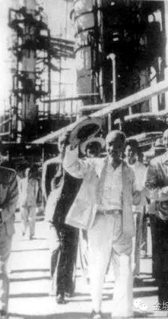
2a - Lĩnh vực kinh tế - Phân phối và quản lý
Nguyên tắc phân phối theo lao động:
Làm nhiều
hưởng nhiều
Làm ít
hưởng ít
Không làm
không hưởng
Điểm sáng tạo: Chế độ khoán
Là một điều kiện của CNXH, khuyến khích công nhân luôn tiến bộ, nhà máy tiến bộ
"Làm khoán là ích chung và lợi riêng"
Quản lý kinh tế
- Dựa trên hạch toán, hiệu quả cao; dùng tốt các đòn bẩy
- Đa dạng hoá sở hữu; Nhà nước bảo hộ quyền sở hữu tư liệu sản xuất
- Sử dụng hình thức và phương tiện của CNTB để xây dựng CNXH
Bác Hồ thăm nhà máy, 1959

Slide 8
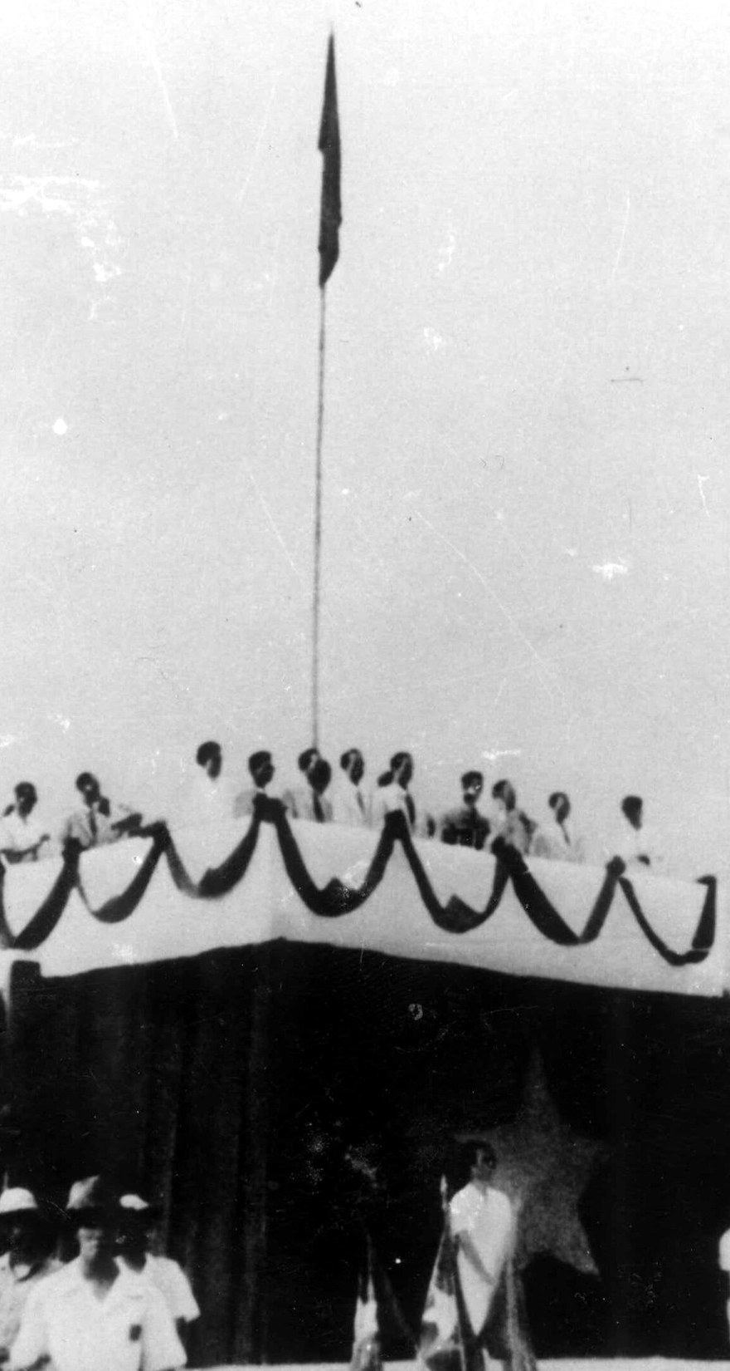
2b - Lĩnh vực chính trị
Nội dung quan trọng nhất:
Giữ vững và phát huy vai trò lãnh đạo của Đảng Cộng sản
Mặt trận dân tộc thống nhất
Củng cố và mở rộng
Nòng cốt: liên minh công nhân - nông dân - trí thức, do Đảng Cộng sản lãnh đạo
Hệ thống chính trị
Củng cố, tăng cường sức mạnh của toàn bộ hệ thống chính trị và các thành tố của nó
Chế độ ta là chế độ dân chủ. Tức là nhân dân làm chủ.
Hồ Chí Minh
Quảng trường Ba Đình, 2/9/1945

Slide 9
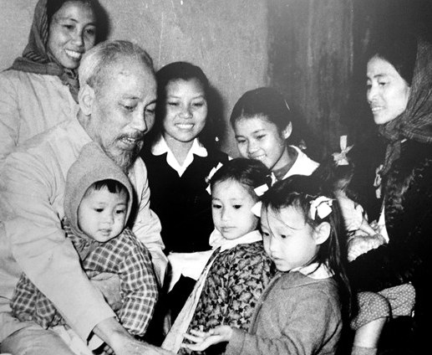
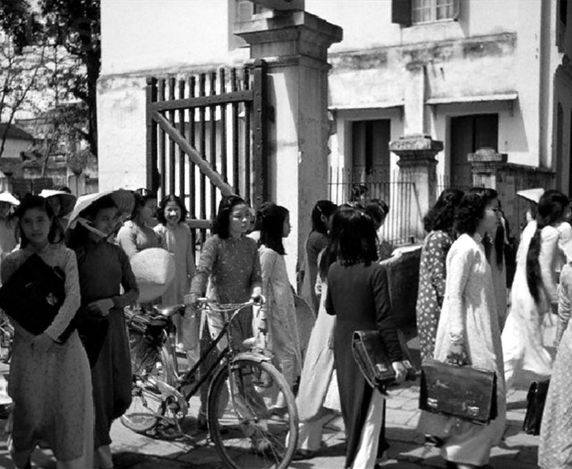
2c - Lĩnh vực tư tưởng, văn hoá, xã hội
Muốn cải tạo xã hội chủ nghĩa thì phải cải tạo chính mình
"Nếu không có tư tưởng xã hội chủ nghĩa thì không làm việc xã hội chủ nghĩa được"
Bác Hồ với thiếu nhi
Phải khắc phục
Kiến thức yếu kém, chính trị bấp bênh, kinh tế trì trệ, văn hoá lạc hậu
=> thoái hoá cán bộ, đảng viên - "khe hở" để CNTB lợi dụng
Trước hết phải có học thức
Học văn hoá, chính trị, kỹ thuật
Nâng cao dân trí; đào tạo và sử dụng nhân tài; khẳng định vai trò to lớn của văn hoá
Học sinh Hà Nội, 1952

Slide 10
03 - Những điểm sáng tạo
Vận dụng sáng tạo chủ nghĩa Mác - Lênin vào điều kiện cụ thể Việt Nam
1. Bước đi
Từ nước nông nghiệp lạc hậu tiến thẳng lên CNXH, không qua TBCN - nhưng tuần tự, từ thấp đến cao
2. Kinh tế nhiều thành phần
Người đầu tiên chủ trương, trong suốt thời kỳ quá độ; mỗi thành phần một chính sách riêng
3. Ngành kinh tế
Nông nghiệp là mặt trận hàng đầu; công nghiệp - nông nghiệp là "hai chân"
4. Phương tiện, động lực
Dùng hình thức, phương tiện của CNTB; tư bản nhà nước; khoán - "ích chung và lợi riêng"
5. Chính trị
Đảng lãnh đạo + mặt trận mở rộng, nòng cốt công - nông - trí thức
6. Con người
Cải tạo chính mình, có tư tưởng XHCN, học thức; nâng cao dân trí, trọng nhân tài

Slide 11
Kết luận
Xây dựng CNXH đòi hỏi năng lực lãnh đạo, nguyên tắc khoa học, hiểu quy luật khách quan và nghệ thuật khôn khéo, sát với thực tế.
Kinh tế
Nhiều thành phần, công nghiệp hoá, phân phối theo lao động
Chính trị
Giữ vững vai trò lãnh đạo của Đảng
Tư tưởng - văn hoá
Cải tạo chính mình, nâng cao dân trí
Sức mạnh quyết định: sự lãnh đạo của Đảng + khối đại đoàn kết toàn dân tộc
Xin cảm ơn!

Slide 12
Phụ lục - Ôn tập vấn đáp
1. Nguyên tắc tổ chức HTX?
Dần dần, từ thấp đến cao, tự nguyện, cùng có lợi; chống chủ quan, gò ép, hình thức.
2. "Hai chân" của nền kinh tế?
Công nghiệp và nông nghiệp.
3. Ưu tiên phát triển thành phần nào?
Kinh tế quốc doanh - tạo nền tảng vật chất cho CNXH.
4. Chính trị - quan trọng nhất?
Giữ vững và phát huy vai trò lãnh đạo của Đảng Cộng sản.
5. Với tư sản công thương?
Không xoá bỏ sở hữu; hướng dẫn làm lợi cho quốc kế dân sinh; cải tạo bằng hình thức tư bản nhà nước.
6. Với thợ thủ công, lao động riêng lẻ?
Bảo hộ quyền sở hữu TLSX; giúp cải tiến cách làm ăn; khuyến khích đi vào hợp tác.
7. Phân phối theo lao động?
Làm nhiều hưởng nhiều, làm ít hưởng ít, không làm không hưởng.
8. Những cơ cấu cần xây dựng?
Cơ cấu ngành; cơ cấu thành phần kinh tế; cơ cấu vùng kinh tế và lãnh thổ.
9. "Nếu không có tư tưởng XHCN..."
...thì không làm việc xã hội chủ nghĩa được.
10. Quan niệm về kinh tế HTX?
Hình thức sở hữu tập thể của nhân dân lao động; Nhà nước đặc biệt khuyến khích, hướng dẫn, giúp đỡ.

